Slide 1
Wstęp do Informatyki - Wykład 7
Sieci komputerowe

Slide 2
Przesyłanie informacji
Podczas tego wykładu omówimy urządzenia i algorytmy służące do przesyłania danych między komputerami.
Rozpoczniemy od komunikacji pomiędzy dwoma komputerami, a skończymy na omówieniu ogólnych zasad działania sieci Internet.

Slide 3
Podstawowe urządzenia sieciowe
Należy rozpocząć od omówienia przewodów sieciowych
To za ich pośrednictwem odbywa się większość ruchu sieciowego

Slide 4
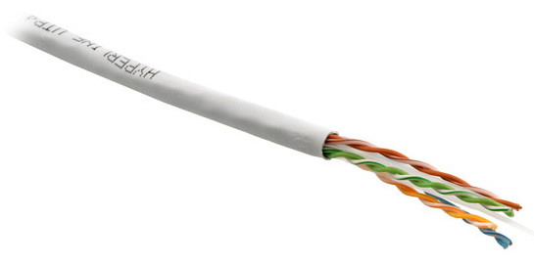
Podstawowe urządzenia sieciowe
Przewód RJ-45
źródło: purepc.pl

Slide 5
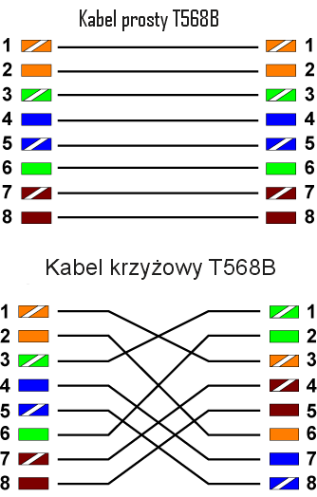
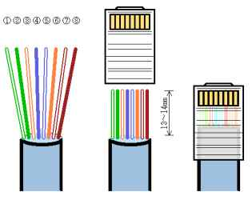
Podstawowe urządzenia sieciowe
Podstawowy przewód do łączenia komputerów w sieć lokalną
Występuje w wersji ekranowanej lub nieekranowanej; krosowanej lub nie
Jest możliwość zaciśnięcia końcówki samodzielnie

Slide 6
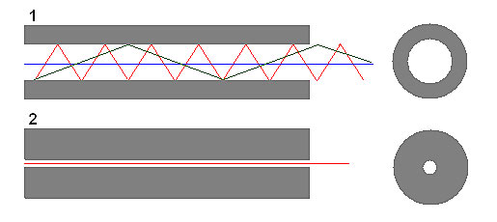
Podstawowe urządzenia sieciowe
Światłowód oferuje:
większą szybkość transmisji
brak zakłóceń elektromagnetycznych
Występuje w dwóch wersjach wielomodowej i jednomodowej:
źródło: http://www.dipol.com.pl/

Slide 7
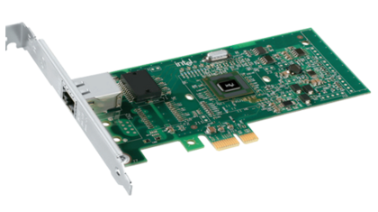
Podstawowe urządzenia sieciowe
Karta sieciowa jest jednym z urządzeń rozszerzenia, służącym do wysyłania i odbierania danych

Slide 8
Podstawowe urządzenia sieciowe
Karty sieciowe komunikują się z urządzeniami zewnętrznymi za pomocą m.in.:
Przewodów RJ-45 (sieć Ethernet)
Fal elektromagnetycznych (WiFi, WLAN)
Przewodów koncentrycznych

Slide 9
Identyfikacja urządzeń sieciowych
W systemie Linux istnieje możliwość łatwego zidentyfikowania urządzeń sieciowych przy pomocy komend:
ip link - identyfikacja urządzeń sieciowych
iw list - szczegółowa identyfikacja urządzeń sieciowych bezprzewodowych

Slide 10
Identyfikacja urządzeń sieciowych
Przykład działania komendy ip link:
1: lo: <LOOPBACK,UP,LOWER_UP> mtu 65536 qdisc noqueue state UNKNOWN mode DEFAULT group default qlen 1 link/loopback 00:00:00:00:00:00 brd 00:00:00:00:00:00
2: eth0: <NO-CARRIER,BROADCAST,MULTICAST,UP> mtu 1500 qdisc pfifo_fast state DOWN mode DEFAULT group default qlen 1000 link/ether 50:b7:c3:06:18:88 brd ff:ff:ff:ff:ff:ff
3: wlan0: <BROADCAST,MULTICAST,UP,LOWER_UP> mtu 1500 qdisc mq state UP mode DORMANT group default qlen 1000 link/ether c8:f7:33:25:53:ef brd ff:ff:ff:ff:ff:ff

Slide 11
Identyfikacja urządzeń sieciowych
W tym przypadku zainstalowane są dwa właściwe urządzenia sieciowe: eth0 - karta sieci Ethernet oraz wlan0 - karta sieci bezprzewodowej
Urządzenie lo - loopback jest pseudo-urządzeniem, wykorzystywanym do połączeń komputera z samym sobą
Parametr mtu to Maximum Transmission Unit - rozmiar największej paczki danych, którą można przekazać za pomocą tego urządzenia
Adres 50:b7:c3:06:18:88 to tzw. MAC - unikalny identyfikator urządzenia sieciowego

Slide 12
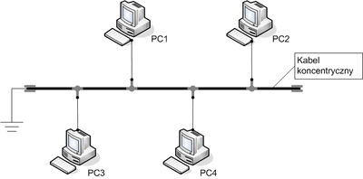
Topologie sieci komputerowych
Magistrala
źródło: http://egzamin-e13.pl/projektowanie-lokalnych-sieci-komputerowych-2/topologie-sieci-komputerowych/

Slide 13
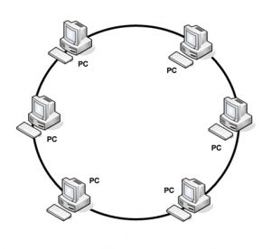
Topologie sieci komputerowych
Pierścień
źródło: http://egzamin-e13.pl/projektowanie-lokalnych-sieci-komputerowych-2/topologie-sieci-komputerowych/

Slide 14
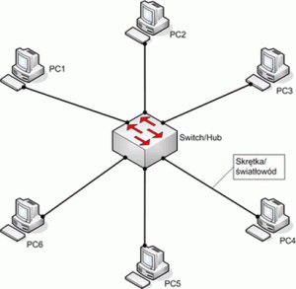
Topologie sieci komputerowych
Gwiazda
źródło: http://egzamin-e13.pl/projektowanie-lokalnych-sieci-komputerowych-2/topologie-sieci-komputerowych/

Slide 15
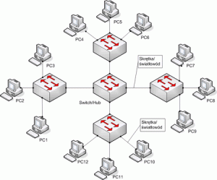
Topologie sieci komputerowych
Rozszerzona gwiazda
źródło: http://egzamin-e13.pl/projektowanie-lokalnych-sieci-komputerowych-2/topologie-sieci-komputerowych/

Slide 16
Adres IP
Każdy komputer (a właściwie każda karta sieciowa) w sieci komputerowej opartej na protokole TCP/IP posiada adres IP
Adres IP nie jest w żaden sposób nadany z góry przez administratorów sieci, może być on łatwo zmieniony
Jeśli użytkownik komputera nie wie, jakiego adresu IP powinien używać, może skorzystać z usługi przydzielenia adresu automatycznie za pomocą DHCP

Slide 17
Adres IP
Każdy pakiet danych w sieci komputerowej opatrzony jest adresem IP odbiorcy
W sieci lokalnej pakiety są wysyłane zawsze do wszystkich komputerów
Każdy komputer ignoruje pakiety, które nie są adresowane do niego

Slide 18
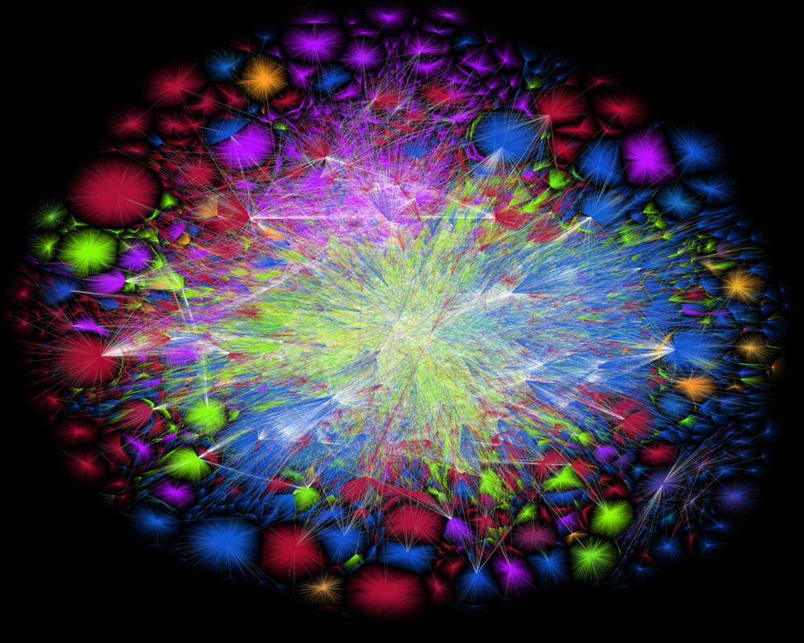
Sieć Internet
Sieć Internet jest oparta na topologii (bardzo) rozszerzonej gwiazdy
źródło: opte.org

Slide 19
Sieć Internet
Internet jest siecią rozproszoną, nie jest zarządzany centralnie
Ruch w sieci Internet przepływa przez wiele podsieci, które dzielą się na klasy: Tier 1,2 oraz 3
Na poziomie 3 działają dostawcy usług internetowych (ISP), którzy udostępniają Internet użytkownikom końcowym (np. INEA)
Na Tier 2 i Tier 1 występują sieci, które wymieniają dane międzynarodowo i transkontynentalnie
Wymiana danych na najwyższym poziomie realizowana jest przez tzw. IXP (Internet Exchange Points)

Slide 20
Sieć Internet
Każdy komputer w sieci Internet jest widoczny pod jakimś adresem IP (podobnie jak w sieci lokalnej)
Możliwe jednak, iż więcej niż jeden komputer będzie używał tego samego “zewnętrznego” adresu IP
Dostawcy usług internetowych zwykle dysponują pewną ograniczoną pulą adresów IP, które rozdzielają pomiędzy swoich użytkowników

Slide 21
Sieć Internet
Jak poznać swój zewnętrzny adres IP? http://www.whatsmyip.org/
Ponieważ jest publicznie wiadomym, kto dysponuje konkretnymi pulami adresów IP w sieci Internet, można z pewną dokładnością uzyskać informacje na temat użytkownika Internetu na podstawie jego IP: https://www.infobyip.com/

Slide 22
Dziękuję za uwagę!

